Slide 1
Et si on se parlait du harcèlement ?
Nouveaux directeurs
Mantes / Les Mureaux
Septembre 2016
CAAEE-EMS

Slide 2
L’école et le harcèlement
Primaire
11,7% des enfants sont victimes de harcèlement.
Collège
10% des collégiens sont victimes de harcèlement.
Lycée
Pas d’enquête de victimation et de climat scolaire
5% de harcèlement sévère à très sévère
7% de façon sévère à très sévère
Première enquête en novembre 2014

Slide 3
Définition
Trois critères permettent de définir le harcèlement (selon le psychologue Dan Olweus)
Répétition dans le temps
Volonté de nuire
Relation asymétrique
Harcèlement
Une violence répétée, verbale, physique ou psychologique, perpétrée par un ou plusieurs élèves à l'encontre d'une victime qui ne peut se défendre, en position de faiblesse, l'agresseur agissant dans l'intention de nuire à la victime »
Notes:
Pr Dan Olweus, school bulling (avec idée de l’action qui se répète ), mobbing en norvégien, qu’on pourrait traduire par maltraitance ou malmenance.
Relation asymétrique exclut la bagarre ou le conflit.

Slide 4

Les principales formes du harcèlement
Les principales formes du harcèlement :
physique
cyberharcèlement
sexuelle
ostracisme
verbale
Notes:
De cette enquête en école élémentaire, nous pouvons tirer les précisions suivantes quant à la
prévalence du phénomène en France :
• Le nombre de victimes de harcèlement verbal ou symbolique peut être estimé à environ
14% des élèves, compris entre 8% d’élèves victimes d’un harcèlement sévère à assez sévère
et 6% d’élèves soumis à un harcèlement modéré.
• Le taux de victimes de harcèlement physique à l’école peut être estimé à 10% des élèves,
compris entre 5% d’élèves victimes d’un harcèlement sévère à assez sévère et 5% d’élèves
soumis à un harcèlement modéré.
• Le taux de victimes d’un harcèlement qui cumule violences répétées physiques et verbales
à l’école peut être estimé à 11,7% des élèves, compris entre 4,9% d’élèves victimes d’un
harcèlement sévère à assez sévère et 6,7% d’élèves soumis à un harcèlement modéré.
Il faut bien en conclure que l’immense majorité des élèves ne sont pas victimes de harcèlement en
Physiques : bousculades, claques derrière la tête, peut aller jusqu’au racket. Harcèlement physique + fréquent chez les plus jeunes.
Verbales : insultes, brimades, rumeurs
Relationnelles : ostracisme, isolement de ses amis
Pr le cyberharcèlement, l’écran décuple la portée du harcèlement, le harcelé n’a plus aucun répit.

Slide 5
Le harcelé
Le harceleur
Les témoins
Une relation triangulaire

Slide 6
L’auteur
Les suiveurs
La pression du groupe
Les harcelés/harceleurs
Le harcèlement est un symptôme
Les leaders
Absence totale d’empathie
Notes:
- des suiveurs ( pr ne pas perdre leur place ds leur groupe), ont une capacité empathique + forte que les autres et peuvent élaborer et donc se dégager du harcèlement. Peuvent être + fragiles à un moment et ont besoin du groupe.
Les harcelés/ harceleurs (20 %) : harcèlement est un symptôme, ne peuvent pas dire pourquoi ils agissent ainsi. Ne peuvent pas s’empêcher de le faire car répètent des violences qu’ils ont subies pour pouvoir s’en dégager.
Ceux qui n’ont aucune empathie (et idem pr leurs parents !) (20 %) : seule solution au début : les isoler du groupe, les empêcher de fédérer

Slide 7

La victime
la victime est souvent choisie en fonction
D’un handicap
D’une différence physique
Différence sociale
Mais surtout elle est isolée…

Slide 8
Les témoins
Les supporteurs
fascination
Les outsiders
Sont effrayés
Les défenseurs
Les mieux placés pour dénoncer

Slide 9
Les risques pour la victime
A long terme:
- Conduites addictives ou tentatives de suicide
- Phobie sociale
- Risque de transmission à la génération suivante
A moyen terme:
- Les troubles anxio-dépressifs
- Effets sur la réussite scolaire
- Troubles du comportement alimentaire
- Refus scolaire
- Passage à l’acte suicidaire
A court terme:
- L’isolement relationnel
- L’indisponibilité psychique
- Le sentiment d’abandon
Notes:
Court terme
L’isolement relationnel: resté seul, l’enfant ou l’adolescent va développer des pensées de honte, de perte d’estime de soi, puis de culpabilité.
L’indisponibilité psychique: ces positions fragiliseront à moyen terme l’adolescent qui s’engage dans la construction
de son identité et alimentent une spirale dépressive.
Le sentiment d’abandon: qu’on ne peut compter que sur soi dans la vie, ce qui fragilise les processus de socialisation, fait le lit de difficultés d’intégration sociale ultérieure (phobie sociale) et accroît le risque de recours à la violence.
Moyen terme
Les troubles anxio-dépressifs: L’anxiété préside la première phase, la dépression la seconde par sentiment de honte et de culpabilité associée à la perte d’espoir de voir quelqu’un lui venir en aide.
Troubles du comportement alimentaire , refus scolaire (décrochage scolaire) voire passage à l’acte suicidaire
Long terme
Conduites addictives ou tentatives de suicide
Phobie sociale
Risque de transmission à la génération suivante

Slide 10
Les risques pour le harceleur
A long terme:
- Délinquance
- Périodes d’abattement
- Périodes de dépression avec conduites addictives
A moyen terme:
- Enkystement des comportements violents
- Effets sur la réussite scolaire
- Marginalisation
A court terme:
- Empathie diminuée
- Sentiment d’impunité
- Répétition

Slide 11
Reconnaître le harcèlement, pas facile…
Pas systématiquement organisé de manière permanente ou quotidienne.
A travers des jeux « pour rire »
La victime a parfois adhéré au système ou s'est installée dans cette relation car elle ne perçoit pas immédiatement le sens de l'agression.

Slide 12
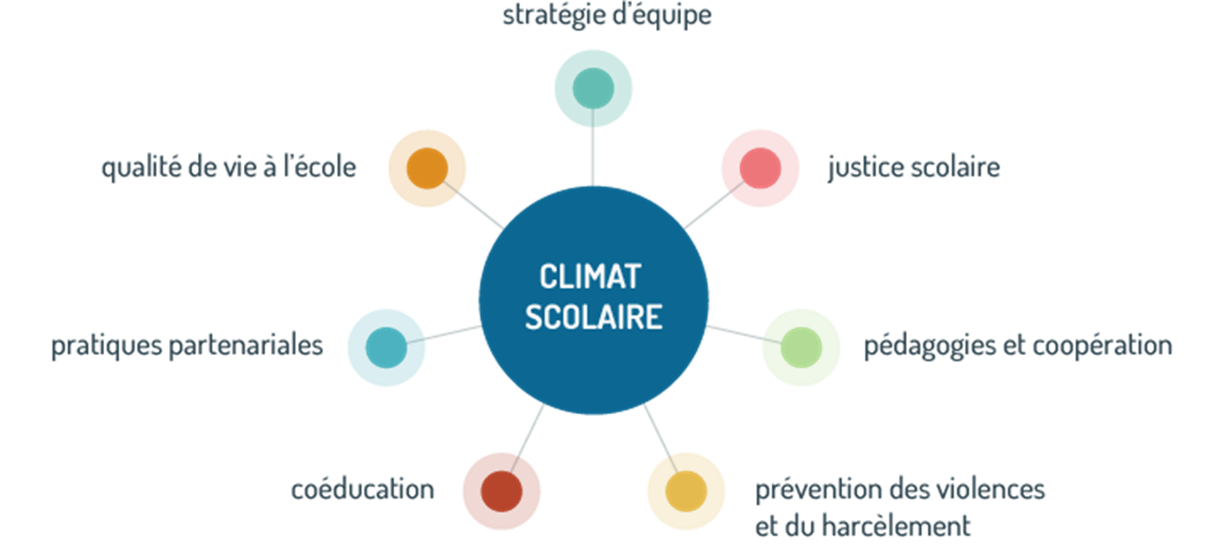
Agir contre le harcèlement…

Slide 14
QUALITE DE VIE
LES INCONTOURNABLES
Savoir accueillir les nouveaux arrivants
Organiser des évènements collectifs
ACTIONS AU CHOIX
Journée de prérentrée
Surveiller les espaces communs
(cour de récréation, couloirs, sanitaires, installations sportives ...)
Journée d'intégration
Rituels d'accueil dans la classe
Espace d'écoute
Aménagement des espaces de la cour

Slide 15
Pour réfléchir ensemble
Katia
Son prof : ‘je ne comprends pas, elle est très entourée à la récré, mais en classe personne ne veut travailler avec elle »
La boulangère : « quelle bonne cliente ! »
Son père : « c’est une peste avec son petit frère ! »
Sa mère : « j’en suis à 5 stylos plume cette année ! Elle perd tout ! »
La dame de cantine : « c’est une petite généreuse, elle donne toujours son dessert »
Un copain « Katia tête de rat »
Son prof de l’an dernier « elle a l’air bien triste cette année »
La directrice : « elle est souvent en retard … »

Slide 16
•
Rencontre avec les parents
:
-
Les parents de l’élève victime sont entendus, soutenus et assurés de la
protection de leur enfant.
Ils sont associé
s au traitement de la
situation et
informés de leurs droits.
Il leur est fortement
décons
e
i
llé de tenter de régler eux
-
même
s
le problème.
Le rôle
protecteur de l’École
leur
est
rappelé ainsi que la mobilisation de
tous les acteurs pour assurer ce rôle.
La fiche conseil aux parents de
victimes
(disponible sur le site
www.education.gouv.fr/nonauharcelement
)
peut être donnée aux
parents.
-
Les parents de l’élève ou des élèves auteur(s) sont reçus et informés
de la situation.
L
eur
sont
rappelé les conséquences des actes
Protocole de traitement des situations de harcèlement dans le premier degré
Octobre 2015
Page
5
commis, le type de
mesures possibles concernant leur enfant
à la
fois en terme
s
de punition mais aussi en terme
s
d’accompagnement
éducatif
.
Leur avis peut
être demandé concernant les punitions
proposées. Leur concours est
,
en effet
,
utile pour la résolution de la
situation.
.
Il convient de rassurer leurs
parents ou responsables légaux et d’insister
sur
Les parents de l’élève victime sont entendus, soutenus et assurés de la protection de leur enfant.
Ils sont associés au traitement de la situation et informés de leurs droits.
Il leur est fortement déconseillé de tenter de régler eux-mêmes
le problème.
Le rôle protecteur de l’École leur est rappelé ainsi que la mobilisation de tous les acteurs pour assurer ce rôle.
La fiche conseil aux parents de victimes peut être donnée aux parents.
Les parents de l’élève ou des élèves auteur(s) sont reçus et informés
de la situation.
Leur sont rappelé les conséquences des actes commis, le type de
mesures possibles concernant leur enfant à la fois en terme de punition mais aussi e
me d’accompagnement éducatif
.
Leur avis peut être demandé concernant les punitions
proposées. Le r concours est en effet utile pour la résolution de la
situation.

